Slide 1
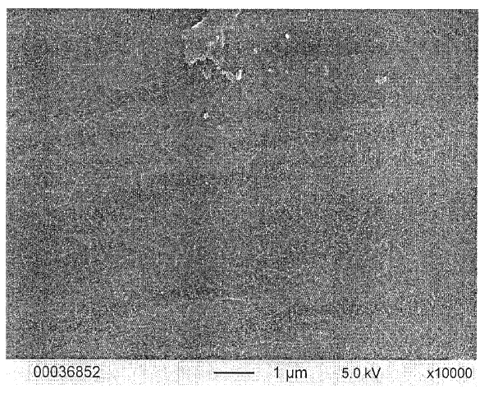
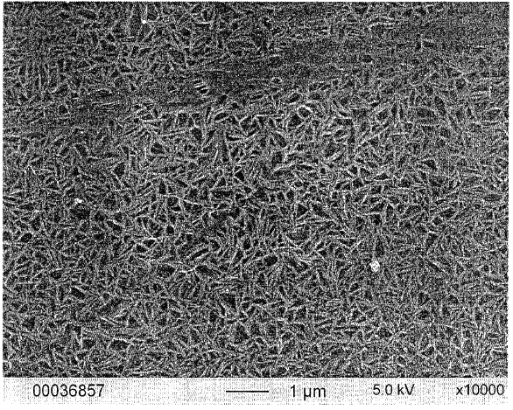
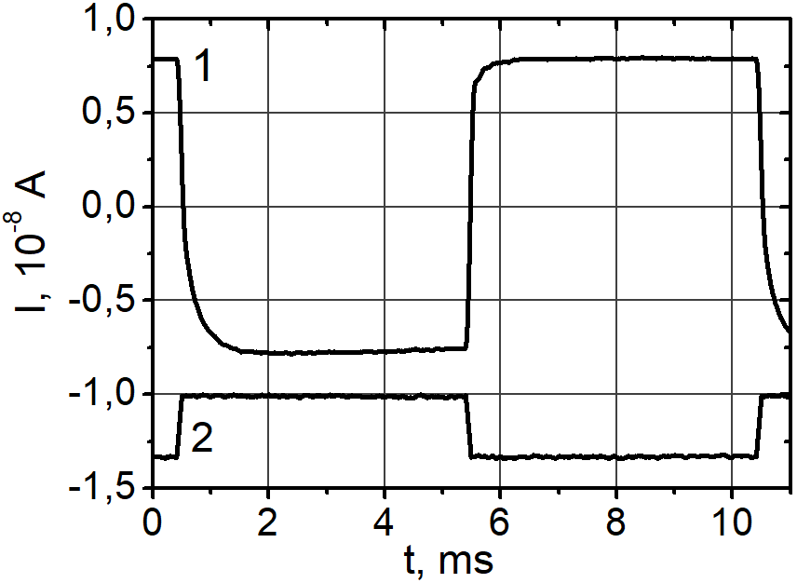
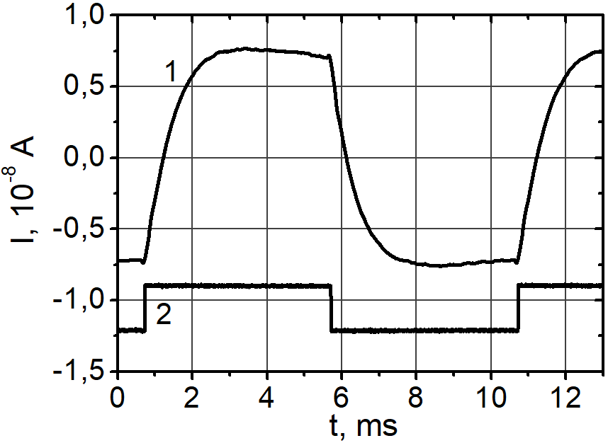
ПЬЕЗОЭЛЕКТРИЧЕСКИЕ И ПИРОЭЛЕКТРИЧЕСКИЕ СВОЙСТВА ПЛЕНОК ПОЛИВИНИЛИДЕНФТОРИДА, ИЗГОТОВЛЕННЫХ МЕТОДОМ ПОСЛОЙНОГО НАПЛАВЛЕНИЯ НИТИ
М.С. Болденкова
Руководитель: А.В. Солнышкин
Тверской государственный университет, кафедра физики конденсированного состояния
Введение
Полимеры с сегнетоэлектрическими свойствами такие, как поливинилиденфторид (PVDF) и сополимеры на его основе представляют большой интерес ввиду возможности сочетать их технологические свойства с высокими электрофизическими характеристиками. Целью настоящей работы являлось получение пленочных структур с использованием полимерной нити PVDF методом 3D-печати и исследование особенностей морфологии образцов и изучение пьезоэлектрических и пироэлектрических свойств.
Детали эксперимента
Получены пленочные образцы, толщина которых варьировалась в пределах 20 – 30 мкм. Свежеприготовленные образцы пленок полимера в исходном состоянии не обладают униполярностью, о чем свидетельствует отсутствие пьезоэлектрического и пироэлектрического отклика. Для поляризации образцов использован метод поляризации электрическим полем коронного разряда.
Измерение пьезоэлектрических характеристик проводились статическим методом на основе определения накапливаемого заряда в процессе механического воздействия на образец при прямом пьезоэффекте. Исследования пироэлектрических свойств сегнетоэлектрических полимерных пленок были выполнены динамическим методом с использованием модулированного лазерного излучения.
Рис. 1. Схема установки по исследования пироэлектрической активности динамическим методом
Результаты исследования
а)
б)
а)
б)
Рис. 2. СЭМ изображение поверхности образцов: а) неполяризованного; б) поляризованного.
Выводы
Рис. 3. Пироэлектрические отклики образца при освещении сторон с выходом: а) "+" P_{S}, б) "–" P_{S}.
Исследования свойств показали, что поляризованные образцы PVDF имеют значения пироэлектрического коэффициента γ=(0,26 ± 0,02)⋅10⁻⁴ Кл⋅м^{–2}К^{–1}, показателя качества γ/ε= (3,3 ± 0,1)⋅10^{–6} Кл⋅м^{–2}К^{–1}, пьезоэлектрического модуля d₃₃ = 20 ± 2 пКл⋅Н^{–1}. Эти значения являются близкими к величинам пьезоэлектрического коэффициента и пироэлектрического модуля для пленок PVDF, полученных традиционными методами кристаллизации из раствора или расплава с последующей ориентационной вытяжкой и приложением высоких электрических полей.

